Slide 1
Bacteriën en schimmels
2.2 &.2.3

Slide 2
Leerdoelen
Doel 1: Aan het eind van de les kunnen de leerlingen kenmerken van bacteriën noemen en beschrijven welke rol bacteriën spelen voor de mens
Doel 2: Aan het eind van de les kunnen de leerlingen kenmerken van schimmels noemen en beschrijven welke rol schimmels spelen voor de mens

Slide 3
Kenmerken van bacteriën
Eencellig
Zweepharen
Geen organellen
WEL celwand

Slide 4
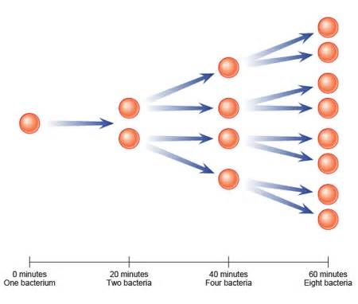
Voortplanting
Deling
1-2-4-8 enz
Vermenigvuldigen
Bij slechte omstandigheden
vormt de bacterie een stevig
kapsel om chromosomen.

Slide 5
Nuttige en schadelijke bacteriën
Bacteriën zijn reducenten
Voedsel conserveren
Bacteriële infectieziekten zijn longontsteking, oorontsteking
Antibiotica
Hygiëne

Slide 6
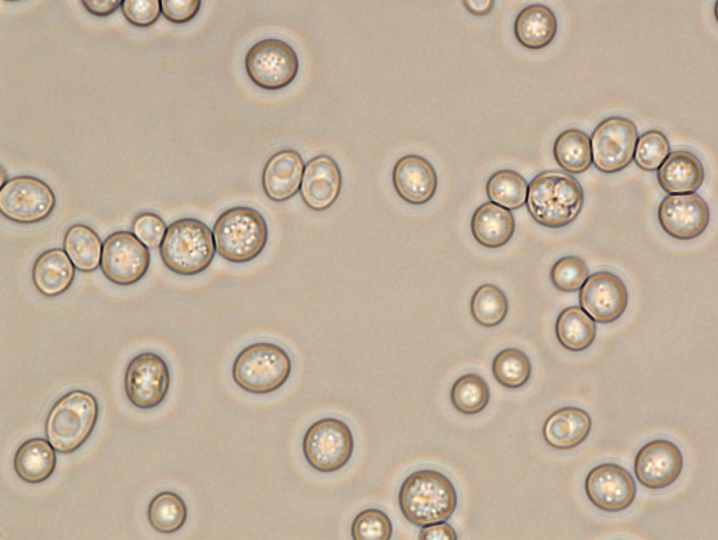
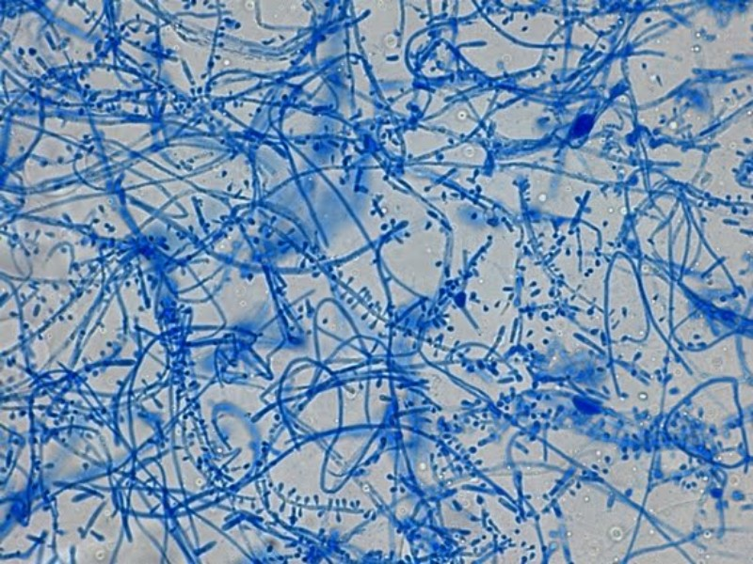
Kenmerken van schimmels
Eencellig of veelcellig
Gisten zijn eencellige schimmels
Veelzijdige schimmels – lange schimmeldraden
Eencellige schimmel
Veelcellige schimmel

Slide 7
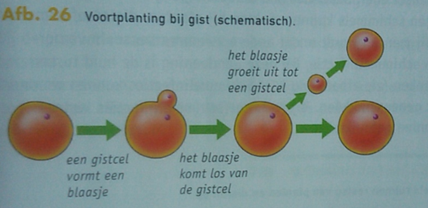
Voortplanting
Voortplanting door deling
Bij gistcellen een blaasje

Slide 8
vOORTPLANTING

Slide 9
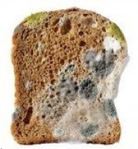
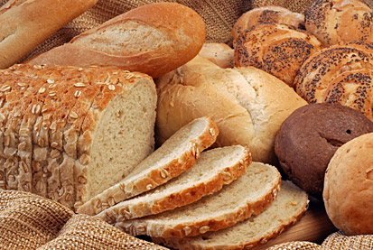
Nuttige en schadelijke schimmels
Voedselbederven
Schimmels kunnen ziektenveroorzaken
Bijvoorbeeld zwemmersexzeem
Voedingsmiddelen produceren

Slide 10
SOCRATIVE
Check ebook voor link

